Slide 1
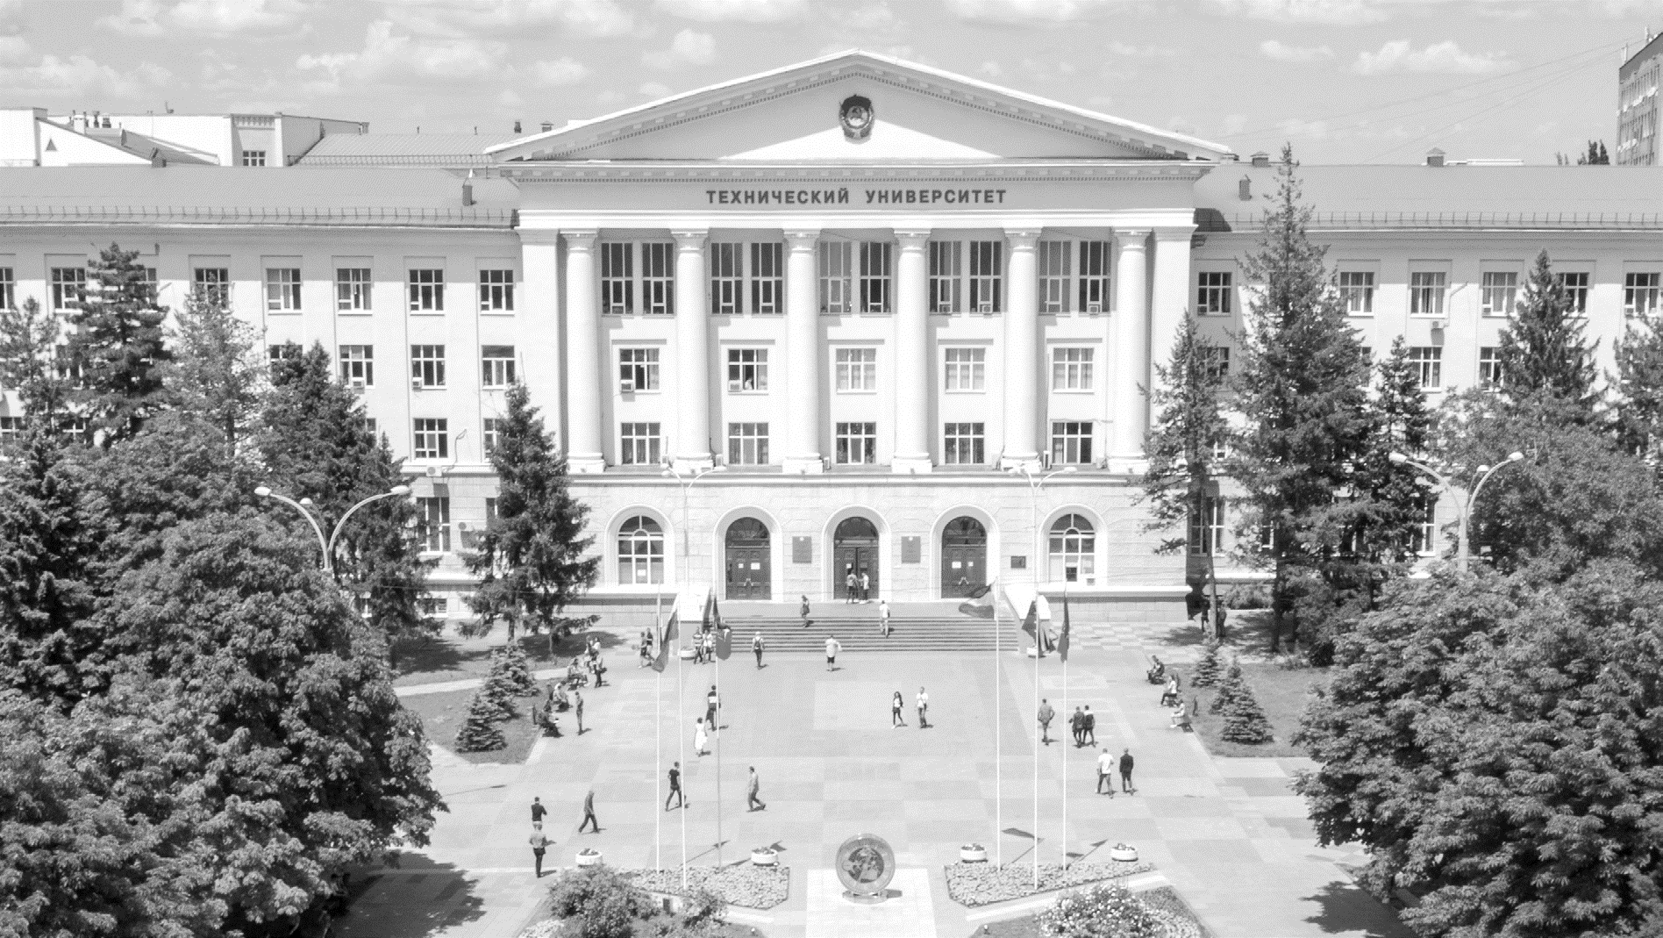
МИНИСТЕРСТВО НАУКИ И ВЫСШЕГО ОБРАЗОВАНИЯ РОССИЙСКОЙ ФЕДЕРАЦИИ
ДОНСКОЙ ГОСУДАРСТВЕННЫЙ ТЕХНИЧЕСКИЙ УНИВЕРСИТЕТ
ДОНСКОЙ ГОСУДАРСТВЕННЫЙ ТЕХНИЧЕСКИЙ УНИВЕРСИТЕТ
ОПОРНЫЙ УНИВЕРСИТЕТ РОСТОВСКОЙ ОБЛАСТИ
www.donstu.ru

Slide 2
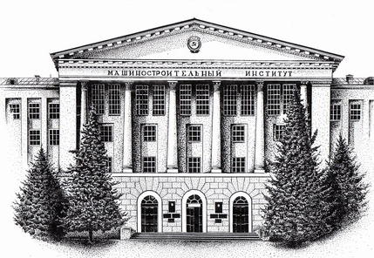
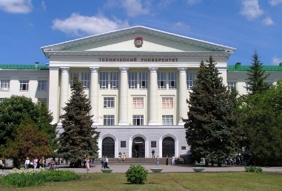
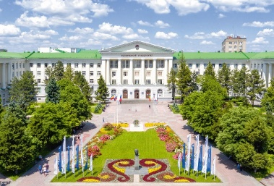
ДОНСКОЙ ГОСУДАРСТВЕННЫЙ ТЕХНИЧЕСКИЙ УНИВЕРСИТЕТ
26
корпусов
1930
Ростовский-на-Дону институт сельхозмашиностроения
5 000+
сотрудников
5
филиалов
10
общежитий
Донской государственный технический университет
46 000+
обучающихся
1992
341
образовательная программа
3 000+
иностранных обучающихся
24
факультета
134
кафедры
2016
Опорный вуз Юга России
ДОНСКОЙ ГОСУДАРСТВЕННЫЙ ТЕХНИЧЕСКИЙ УНИВЕРСИТЕТ www.donstu.ru

Slide 3
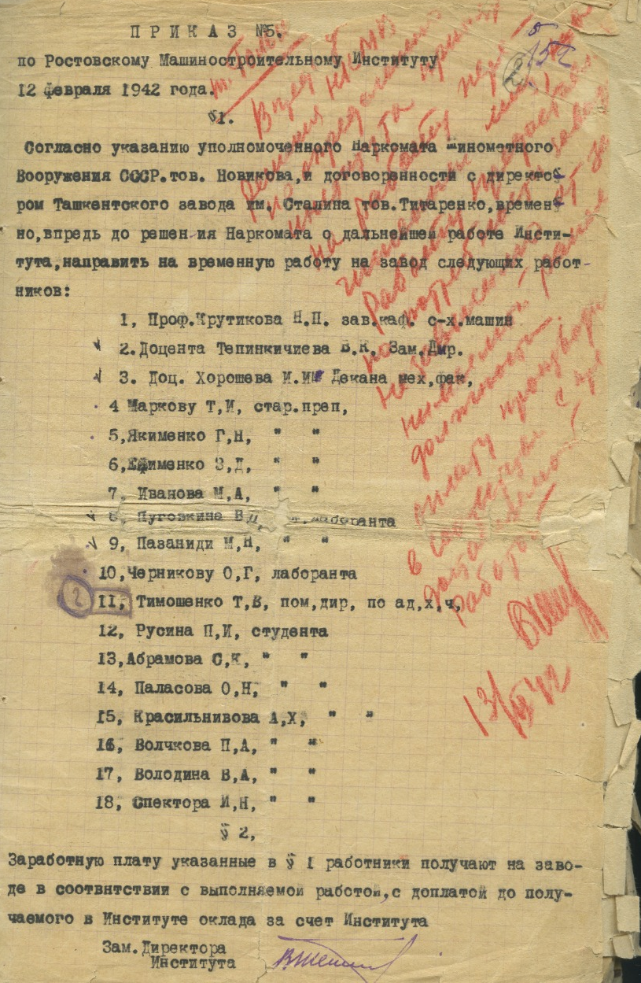
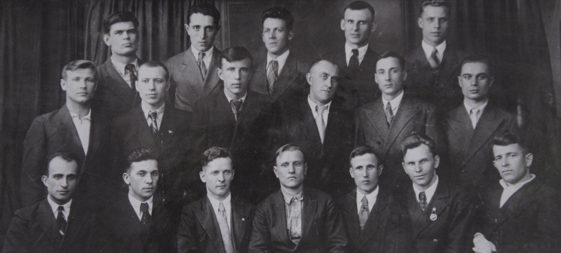
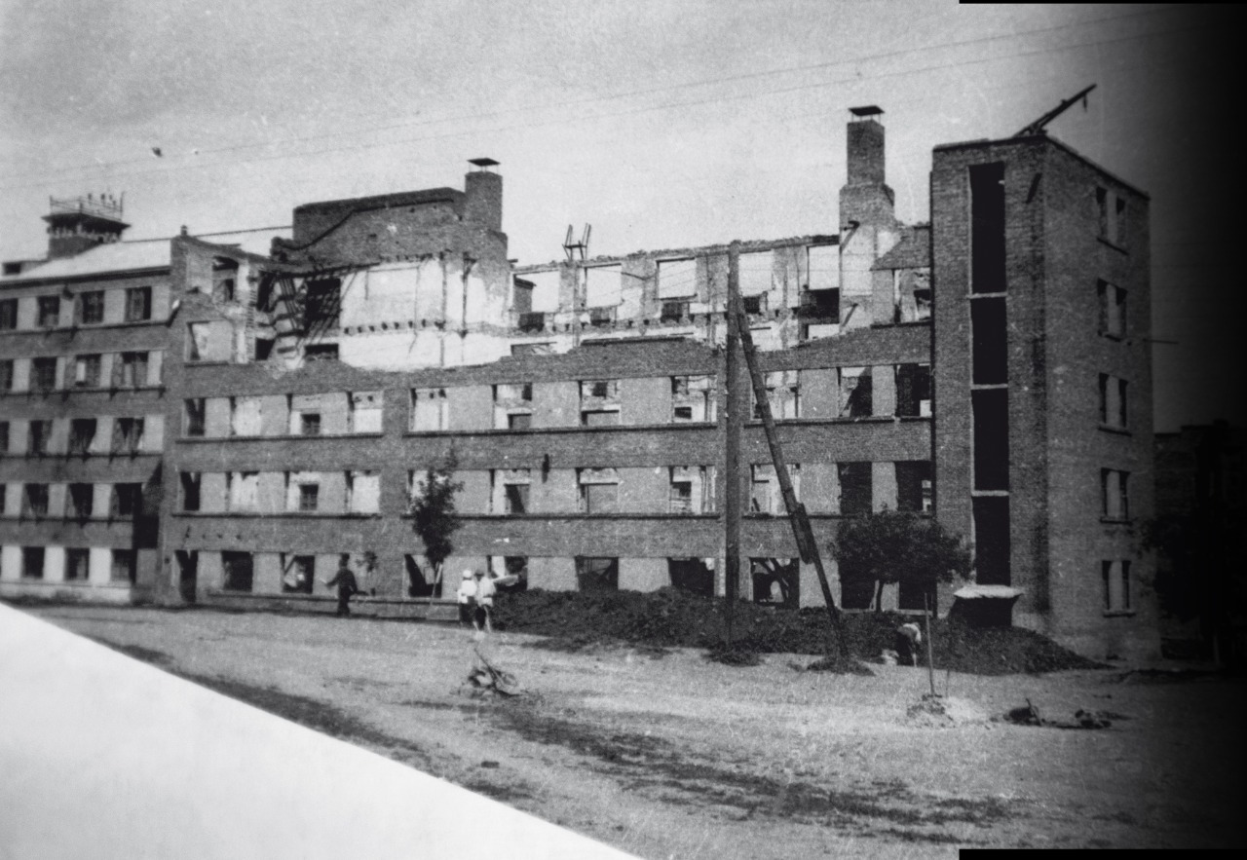
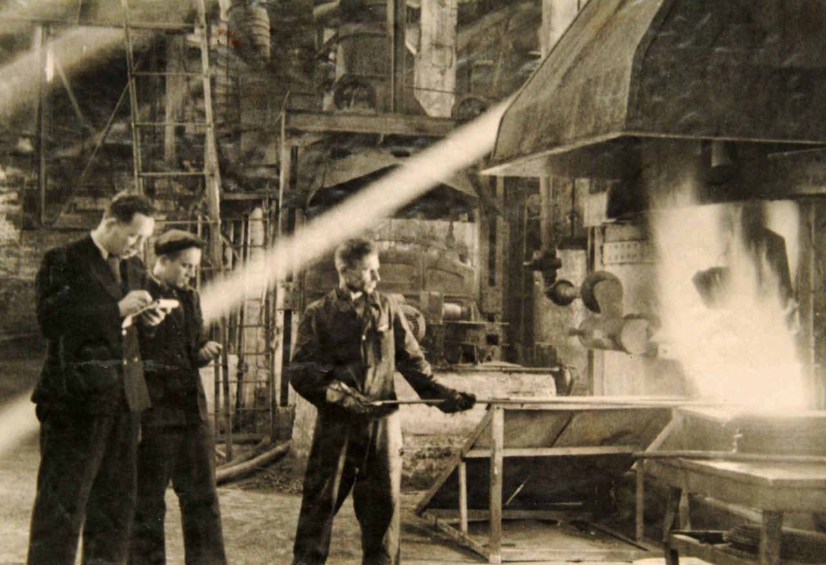

Slide 4
ДГТУ В РЕЙТИНГАХ УНИВЕРСИТЕТОВ
рейтинг влияния вузов на социальное и экономическое развитие мира
рейтинг вузов развивающихся стран Европы и Азии
рейтинг вузов
стран
БРИКС
301+
впервые в рейтинге
250-300
301-350
впервые в рейтинге
«Национальный рейтинг университетов»
«Рейтинг востребованности вузов в РФ: инженерные вузы»
«100 лучших вузов РФ»
78-79
43 ↑
83 ↑
ДОНСКОЙ ГОСУДАРСТВЕННЫЙ ТЕХНИЧЕСКИЙ УНИВЕРСИТЕТ www.donstu.ru

Slide 5
СТРУКТУРА УНИВЕРСИТЕТА
5
24
134
научных направлений
факультета
кафедры
АВТОМАТИЗАЦИЯ, МЕХАТРОНИКА И УПРАВЛЕНИЕ
ЭНЕРГЕТИКА И НЕФТЕГАЗО-ПРОМЫШЛЕННОСТЬ
ТРАНСПОРТ, СЕРВИС И ЭКСПЛУАТАЦИЯ
ИСКУССТВО И ГУМАНИТАРНЫЕ НАУКИ
МЕЖДУНАРОДНЫЙ
ЮРИДИЧЕСКИЙ
СЕРВИС И ТУРИЗМ
ДОРОЖНО-ТРАНСПОРТНЫЙ
АВИАСТРОЕНИЕ
НАУКИ О ЖИЗНИ И БИОМЕДИЦИНА
АГРОПРОМЫШЛЕННЫЙ
СОЦИАЛЬНО-ГУМАНИТАРНЫЙ
ШКОЛА АРХИТЕКТУРЫ, ДИЗАЙНА И ИСКУССТВ
ЕСТЕСТВЕННЫЕ НАУКИ
ИНЖЕНЕРНО-СТРОИТЕЛЬНЫЙ
МЕДИАКОММУНИКАЦИИ И МУЛЬТИМЕДИЙНЫЕ ТЕХНОЛОГИИ
ПРОМЫШЛЕННОЕ И ГРАЖДАНСКОЕ СТРОИТЕЛЬСТВО
ФИЗИЧЕСКОЙ КУЛЬТУРЫ И СПОРТА
ТЕХНОЛОГИЯ МАШИНОСТРОЕНИЯ
ПСИХОЛОГИЯ, ПЕДАГОГИКА И ДЕФЕКТОЛОГИЯ
СОЦИАЛЬНЫЕ НАУКИ
ИНФОРМАТИКА И ВЫЧИСЛИТЕЛЬНАЯ ТЕХНИКА
БЕЗОПАСНОСТЬ ЖИЗНЕДЕЯТЕЛЬНОСТИ И ИНЖЕНЕРНАЯ ЭКОЛОГИЯ
МАШИНОСТРОИТЕЛЬНЫЕ ТЕХНОЛОГИИ И ОБОРУДОВАНИЕ
ИНЖЕНЕРИЯ И IT
ИННОВАЦИОННЫЙ БИЗНЕС И МЕНЕДЖМЕНТ
ПРИБОРОСТРОЕНИЕ И ТЕХНИЧЕСКОЕ РЕГУЛИРОВАНИЕ
ИНФОРМАЦИОННО-ЭКОНОМИЧЕСКИЕ СИСТЕМЫ
ДОНСКОЙ ГОСУДАРСТВЕННЫЙ ТЕХНИЧЕСКИЙ УНИВЕРСИТЕТ www.donstu.ru

Slide 6
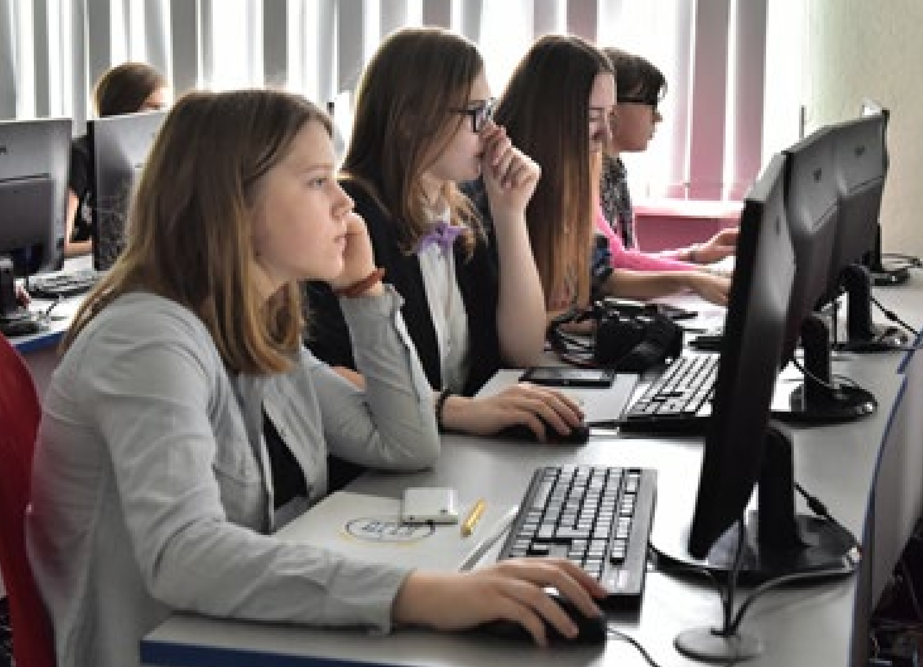
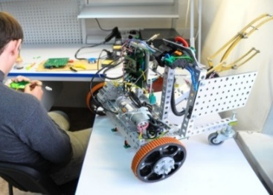
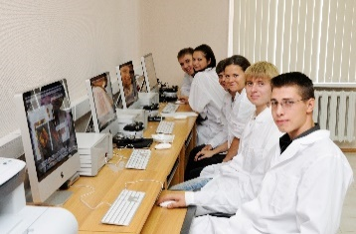
ОБРАЗОВАТЕЛЬНЫЕ ПРОГРАММЫ
PHD
(3 ГОДА)
ИНЖЕНЕРИЯ И ИТ
ЕСТЕСТВЕННЫЕ НАУКИ
СОЦИАЛЬНЫЕ
НАУКИ
ИСКУССТВО И
ГУМАНИТАРНЫЕ НАУКИ
МАГИСТР
(2 ГОДА)
ИСКУССТВО И
ГУМАНИТАРНЫЕ НАУКИ
НАУКИ О ЖИЗНИ И
БИОМЕДИЦИНА
ИНЖЕНЕРИЯ И ИТ
ЕСТЕСТВЕННЫЕ НАУКИ
СОЦИАЛЬНЫЕ
НАУКИ
БАКАЛАВР
(4 ГОДА)
СРЕДНЕЕ
ОБРАЗОВАНИЕ
ТЕХНИЧЕСКИЙ
ЛИЦЕЙ
КАДЕТСКИЙ КОРПУС
ИМ. НИКОЛАЯ II
ГИМНАЗИЯ
КОЛЛЕДЖИ
341
РЕАЛИЗАЦИЯ СТРАТЕГИИ ОБУЧЕНИЯ В ТЕЧЕНИЕ ВСЕЙ ЖИЗНИ
образовательная программа
НАЧАЛЬНОЕ ОБРАЗОВАНИЕ
СРЕДНЕЕ ОБРАЗОВАНИЕ
ДОВУЗОВСКОЕ ОБРАЗОВАНИЕ
ВЫСШЕЕ ОБРАЗОВАНИЕ
ПОСЛЕВУЗОВСКОЕ
ОБРАЗОВАНИЕ
ДОНСКОЙ ГОСУДАРСТВЕННЫЙ ТЕХНИЧЕСКИЙ УНИВЕРСИТЕТ www.donstu.ru

Slide 7
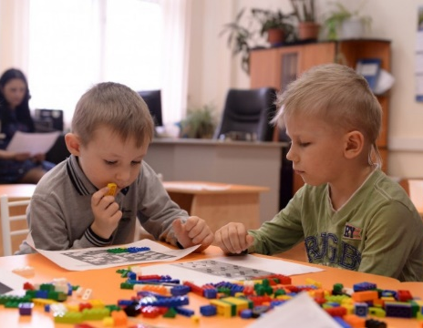
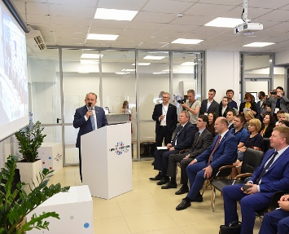
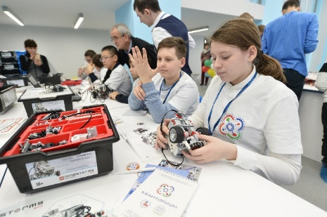
РЕАЛИЗАЦИЯ СТРАТЕГИИ ОБУЧЕНИЯ В ТЕЧЕНИЕ ВСЕЙ ЖИЗНИ
НАЧАЛЬНОЕ ОБРАЗОВАНИЕ
СРЕДНЕЕ ОБРАЗОВАНИЕ
ДОВУЗОВСКОЕ ОБРАЗОВАНИЕ
ВЫСШЕЕ ОБРАЗОВАНИЕ
ПОСЛЕВУЗОВСКОЕ
ОБРАЗОВАНИЕ
ДЕТСКИЙ УНИВЕРСИТЕТ
«ТОЧКА КИПЕНИЯ»
театральная студия
студия-арт
основы робототехники
с элементами программирования
ментальная арифметика
живопись
учимся играя
психологический модуль
агроНТИ
Университет НТИ
EnergyNet
FashionNet
EduNet
наставничество
кружковое движение
цифровая экономика
нейротехнологии
гастротуризм
атлас профессий будущего
программа поддержки предпринимательских инициатив
ДЕТСКИЙ ТЕХНОПАРК «КВАНТОРИУМ»
БИЗНЕС-ИНКУБАТОР
«GARAЖ»
принцип «одного окна»
доступ к лабораториям
содействие в продвижении проектов
современное и удобное рабочее пространство
эффективный обмен идеями и опытом
благоприятная среда для развития бизнеса
аэроквантум
биоквантум
IT-квантум
робоквантум
энерджиквантум
промдизайн
хайтек-цех
ДОНСКОЙ ГОСУДАРСТВЕННЫЙ ТЕХНИЧЕСКИЙ УНИВЕРСИТЕТ www.donstu.ru

Slide 8
БАЗОВЫЕ КАФЕДРЫ
Массовые коммуникации и
мультимедийные технологии
Социальная педагогика
Технологии производства стали и сплавов
Технологии производства авиационных комплексов специального назначения
Промышленная метрология
19
базовых кафедр
Технические средства аквакультуры
Авиастроение
Транспортное машиностроение
Технологии и оборудование
переработки продукции АПК
Инжиниринговое управление в строительстве
Системы приводов
Проектирование и производство
сельскохозяйственной техники
Энергомашиностроение
Обработка цветных металлов
Аппаратно-программные комплексы
Православная культура и теология
Конструкторско-технологическое
обеспечение производства
систем приводов
Эксплуатация транспортных систем и логистика
ДОНСКОЙ ГОСУДАРСТВЕННЫЙ ТЕХНИЧЕСКИЙ УНИВЕРСИТЕТ www.donstu.ru

Slide 9
РОССИЙСКИЕ И МЕЖДУНАРОДНЫЕ ПАРТНЁРЫ
ДЛЯ УСТОЙЧИВОГО ИНСТИТУЦИОНАЛЬНОГО И РЕГИОНАЛЬНОГО РАЗВИТИЯ
ДОНСКОЙ ГОСУДАРСТВЕННЫЙ ТЕХНИЧЕСКИЙ УНИВЕРСИТЕТ www.donstu.ru

Slide 10
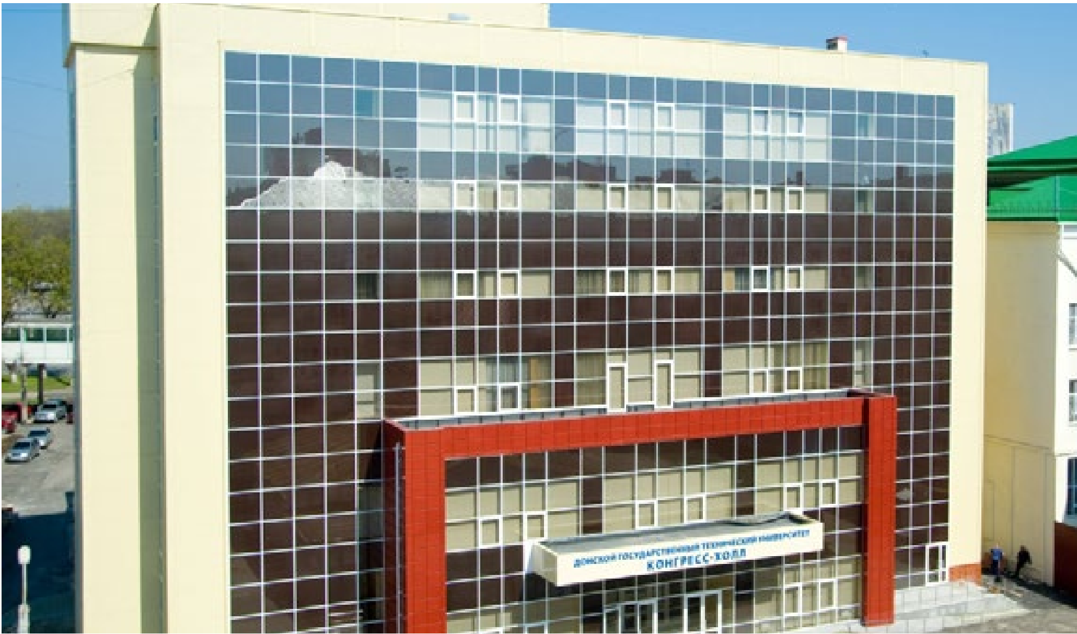
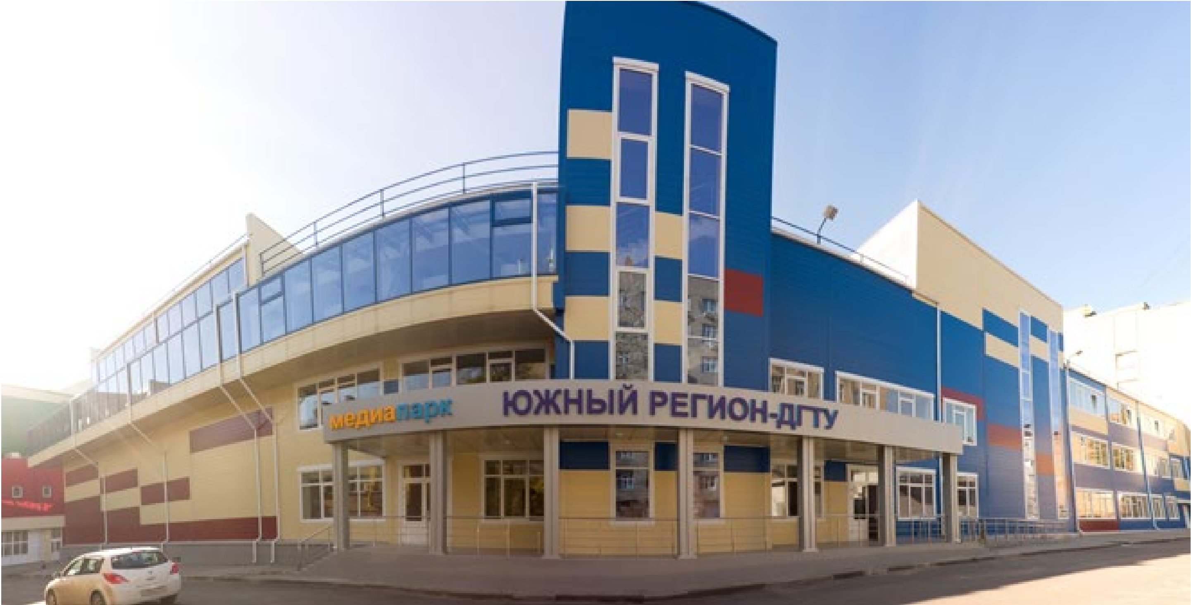
ИНФРАСТРУКТУРА ДГТУ
КОНГРЕСС-ХОЛЛ ДГТУ
концертный зал – 1 500 мест
залы для пресс-конференций
и презентаций
модульные помещения для
переговоров и MICE мероприятий
мультимедийное сопровождение
МЕДИАПАРК
«ЮЖНЫЙ РЕГИОН – ДГТУ»
MediaLab (радио- и ТВ-вещание)
продюсерский центр
дизайн-студия
телевизионная школа «ТЭФИ»
детская мульт-студия
ДОНСКОЙ ГОСУДАРСТВЕННЫЙ ТЕХНИЧЕСКИЙ УНИВЕРСИТЕТ www.donstu.ru

Slide 11
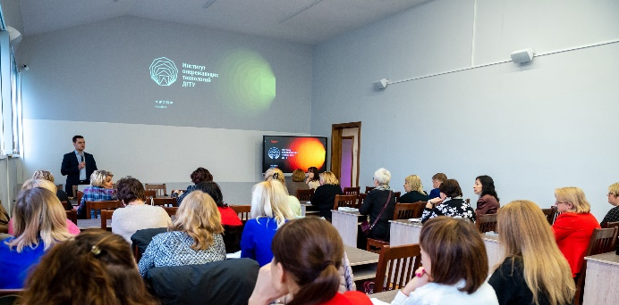
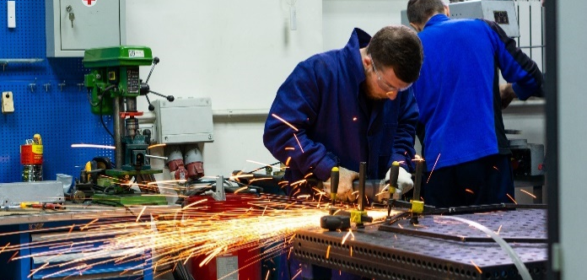
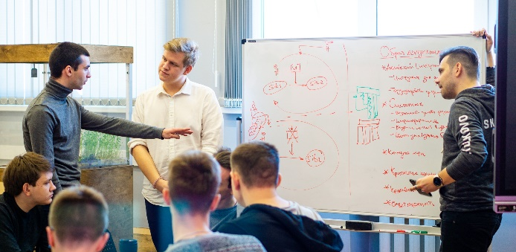
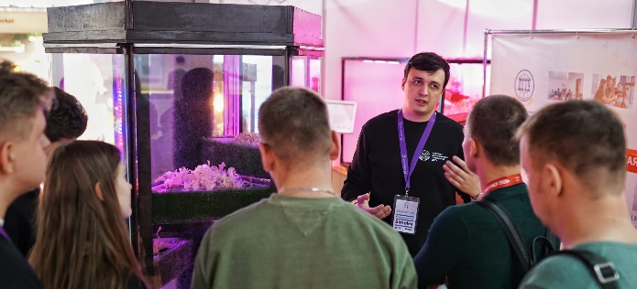
ИНСТИТУТ ОПЕРЕЖАЮЩИХ ТЕХНОЛОГИЙ «ШКОЛА ИКС»
индивидуальная
образовательная
траектория
новое
образовательное
пространство
глобальная
востребованность
выпускников
международный
нетворкинг
проектная
работа
инженеры
будущего
ПРЕИМУЩЕСТВА ОБУЧЕНИЯ:
углубленное изучение иностранных языков
дополнительная стипендия
проживание в новых общежитиях
реализация реальных проектов с бизнес-партнерами
трудоустройство в лидирующие организации страны
ДОНСКОЙ ГОСУДАРСТВЕННЫЙ ТЕХНИЧЕСКИЙ УНИВЕРСИТЕТ www.donstu.ru

Slide 12
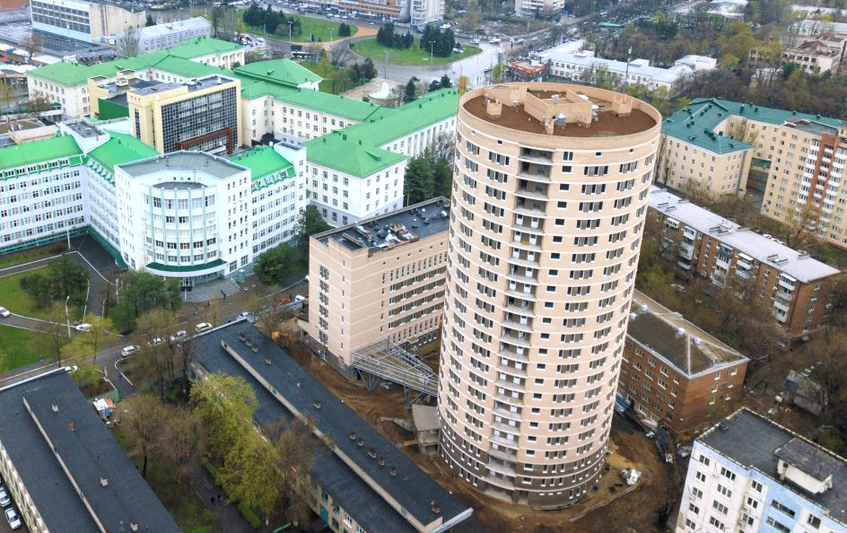
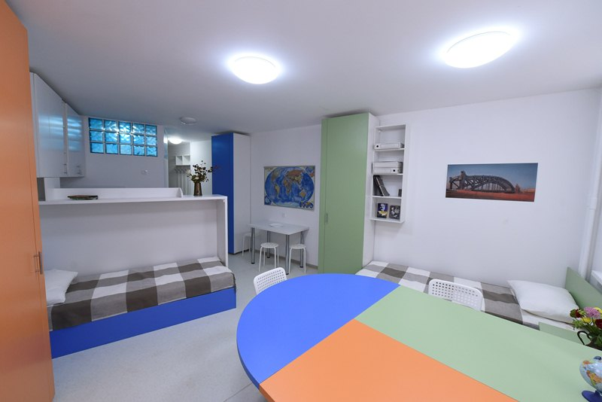
КАМПУС 4.0
НАУЧНО-ОБРАЗОВАТЕЛЬНЫЙ КОМПЛЕКС
НОВЫЕ ОБЩЕЖИТИЯ
1200
мест
23
этажа
ДОНСКОЙ ГОСУДАРСТВЕННЫЙ ТЕХНИЧЕСКИЙ УНИВЕРСИТЕТ www.donstu.ru

Slide 13
КАМПУС 4.0: ТЕХНОПАРК
2
2
2
15,8 Га
площадь территории
1 140 м
площадь цеха металлообработки
750 м
площадь литейного цеха
12 990 м
площадь офисного корпуса
₽ 8 млрд общая стоимость
проекта
4 года
срок реализации
проекта
КЛЮЧЕВЫЕ ПАРТНЕРЫ
МИНИСТЕРСТВО НАУКИ И ВЫСШЕГО ОБРАЗОВАНИЯ РФ
МИНИСТЕРСТВО ЭНЕРГЕТИКИ РОССИЙСКОЙ ФЕДЕРАЦИИ
ПРАВИТЕЛЬСТВО РОСТОВСКОЙ ОБЛАСТИ
10 лет
срок кредитования
ДОНСКОЙ ГОСУДАРСТВЕННЫЙ ТЕХНИЧЕСКИЙ УНИВЕРСИТЕТ
ДОНСКОЙ ГОСУДАРСТВЕННЫЙ ТЕХНИЧЕСКИЙ УНИВЕРСИТЕТ www.donstu.ru

Slide 14
ОСНОВНЫЕ НАПРАВЛЕНИЯ НАУКИ В ДГТУ
ДОНСКОЙ ГОСУДАРСТВЕННЫЙ ТЕХНИЧЕСКИЙ УНИВЕРСИТЕТ www.donstu.ru

Slide 15
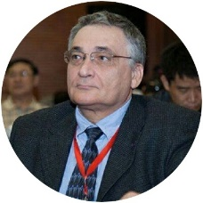
ЦЕНТРЫ ПРЕВОСХОДСТВА
НАУЧНО-ИССЛЕДОВАТЕЛЬСКАЯ ЛАБОРАТОРИЯ
«ЦЕНТР АГРОБИОТЕХНОЛОГИИ»
Профессор М. Чикиндас
руководитель НИЛ «Центр агробиотехнологии»,
ученый, профессор Университета Рутгерса
(США, штат Нью-Джерси)
Cоздание ветеринарных пробиотических препаратов направленного модулирования
здоровья животных
ДОНСКОЙ ГОСУДАРСТВЕННЫЙ ТЕХНИЧЕСКИЙ УНИВЕРСИТЕТ www.donstu.ru

Slide 16
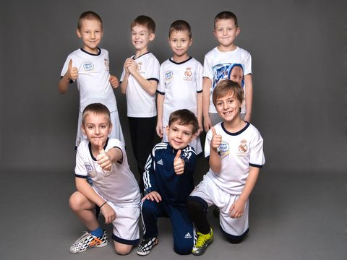
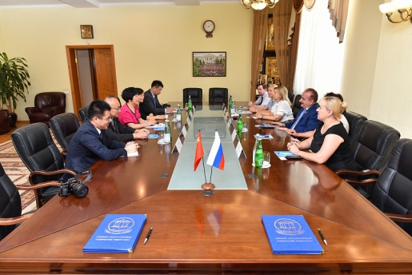
МЕЖДУНАРОДНОЕ СОТРУДНИЧЕСТВО
УЧАСТИЕ В КОНКУРСАХ НА ПОЛУЧЕНИЕ ГРАНТОВ
РЕАЛ МАДРИД – ДГТУ
«БИЛИНГВАЛЬНЫЕ
СЕКЦИИ»
СЕТЕВОЕ ПАРТНЕРСТВО
ВЗАИМОДЕЙСТВИЕ С ОРГАНИЗАЦИЯМИ:
КУЛЬТУРА , БИЗНЕС И ТУРИЗМ
ИНСТИТУЦИОНАЛЬНОЕ ПАРТНЁРСТВО
СОЗДАНИЕ ПРОГРАММ ДВОЙНОГО ДИПЛОМИРОВАНИЯ
РФФИ
МО КНР
ТЕМПУС IV,
ERASMUS +
ПРОГРАММЫ ДВОЙНОГО ДИПЛОМА С УНИВЕРСИТЕТАМИ ЕС И КИТАЯ
ДОНСКОЙ ГОСУДАРСТВЕННЫЙ ТЕХНИЧЕСКИЙ УНИВЕРСИТЕТ www.donstu.ru

Slide 17
СЕТЕВОЕ ПАРТНЕРСТВО
АССОЦИИРОВАННЫЕ ПАРТНЕРЫ:
ASIIN (Германия)
NQA (Великобритания)
EURASHE
The Holy See
Flemish community
58
российских
ВУЗов
23
зарубежных
партнера
ДОНСКОЙ ГОСУДАРСТВЕННЫЙ ТЕХНИЧЕСКИЙ УНИВЕРСИТЕТ www.donstu.ru

Slide 18
СЕТЕВОЕ ПАРТНЕРСТВО
МЕЖДУНАРОДНЫЕ ПРОЕКТЫ И ПРОГРАММЫ
17
международных
проектов по направлениям:
образование
признание
развитие региона
ОБРАЗОВАНИЕ
ПРИЗНАНИЕ
РАЗВИТИЕ РЕГИОНА
Социальная работа
Инженерное образование
Онлайн оценка качества ОП
Центры
трудоустройства
Материаловедение
Обучение на рабочем месте
Признание неформального
и спонтанного обучения
Экологическое образование
Взаимодействие СПО и ВПО
Партнерство
«Университет-Предприятие»
Модель независимой аккредитации ОП
Диалог культур
Энергосбережение
Рамка квалификации «Туризм»
Сеть спин-офф
компаний
Кафедра Жана Монэ
Настройка ОП в РФ
ДОНСКОЙ ГОСУДАРСТВЕННЫЙ ТЕХНИЧЕСКИЙ УНИВЕРСИТЕТ www.donstu.ru

Slide 19
СЕТЕВОЕ ПАРТНЕРСТВО
ПРОЕКТ «ЦИФРОВАЯ ШКОЛА»
совместно с ДГТУ и образовательными организациями Китая, Грузии, Казахстана, Испании, Киргизии и УЗБЕКИСТАНА
700 +
образовательных организаций стран-участниц
МИНКОМСВЯЗИ РФ
РОССОТРУДНИЧЕСТВО
ЦЕЛЬ ПРОЕКТА:
Национальный университет Республики Узбекистан
Ташкентский государственный педагогический университет
Ташкентский университет информационных технологий им. Мухаммада ал-Хоразмий
тиражирование лучших практик по развитию цифровой грамотности школьников на базе российских школ и образовательных организаций за рубежом
ДОНСКОЙ ГОСУДАРСТВЕННЫЙ ТЕХНИЧЕСКИЙ УНИВЕРСИТЕТ www.donstu.ru

Slide 20
НАУЧНО-ОБРАЗОВАТЕЛЬНОЕ СОТРУДНИЧЕСТВО
СОВМЕСТНЫЕ ОБРАЗОВАТЕЛЬНЫЕ ПРОГРАММЫ
12
совместных
образовательных
программ
Ташкентский институт текстильной и легкой промышленности
Ташкентский государственный технический университет
Джизакский политехнический институт
СОВМЕСТНЫЕ ПУБЛИКАЦИИ SCOPUS И WEB OF SCIENCE
легкая промышленность
безопасность жизнедеятельности
зеленая химия
информационные технологии
СОВМЕСТНОЕ ИССЛЕДОВАНИЯ, ИННОВАЦИИ И ПАТЕНТЫ
4
патента зарегистрировано
разработка тканей специального назначения
технологии ремедиации почв
ДОНСКОЙ ГОСУДАРСТВЕННЫЙ ТЕХНИЧЕСКИЙ УНИВЕРСИТЕТ www.donstu.ru

Slide 21
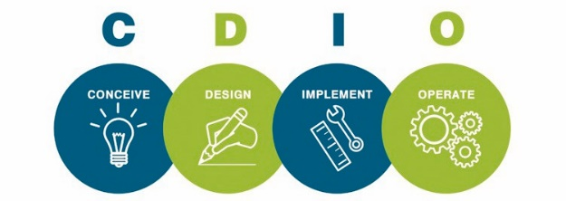
ЧЛЕНСТВО В МЕЖДУНАРОДНЫХ АССОЦИАЦИЯХ
СТАНДАРТЫ CDIO
(Планировать-Проектировать-Производить-Применять)
комплексный
проектно-ориентированный подход к инженерному образованию
154
ВУЗа
42
страны
Международная ассоциации университетов SPACE Network
Сентябрь 2017
ДГТУ
координатор процесса диссеминации стандартов и принципов CDIO
Главная цель:
использование технологических вызовов информационного общества для развития потенциала нового поколения инженеров
Международная Ассоциация Технопарков «Шелковый Путь»
Июнь 2016
ДОНСКОЙ ГОСУДАРСТВЕННЫЙ ТЕХНИЧЕСКИЙ УНИВЕРСИТЕТ www.donstu.ru

Slide 22
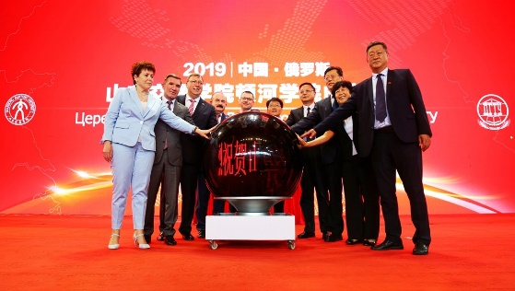
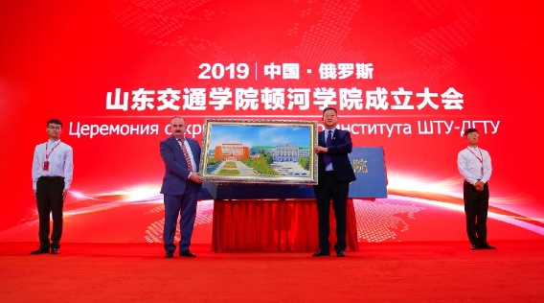
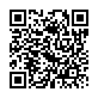
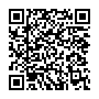
ДОНСКОЙ ИНСТИТУТ ШТУ-ДГТУ
УЧЕБНИК ДЛЯ КИТАЙСКИХ СТУДЕТОВ ПО РУССКОМУ ЯЗЫКУ КАК ИНОСТРАННОМУ «МЫ»
СОВМЕСТНЫЕ ОБРАЗОВАТЕЛЬНЫЕ ПРОГРАММЫ
СТРОИТЕЛЬСТВО МОСТОВ И ТОННЕЛЕЙ
18.06.2019
ОРГАНИЗАЦИЯ ПЕРЕВОЗОК И УПРАВЛЕНИЕ НА ТРАНСПОРТЕ
торжественное открытие института
ФИНАНСОВОЕ УПРАВЛЕНИЕ
(начало набора 2020/2021 уч.год)
ДОНСКОЙ ГОСУДАРСТВЕННЫЙ ТЕХНИЧЕСКИЙ УНИВЕРСИТЕТ www.donstu.ru

Slide 23
ПРОГРАММЫ НА ИНОСТРАННЫХ ЯЗЫКАХ
СПЕЦИАЛИТЕТ
(5 ЛЕТ)
Ветеринария
МАГИСТРАТУРА
Умные системы основанные на блокчейне
Медиакоммуникации
Экономика
Промышленное и гражданское строительство
Городское планирование
ДОНСКОЙ ГОСУДАРСТВЕННЫЙ ТЕХНИЧЕСКИЙ УНИВЕРСИТЕТ www.donstu.ru

Slide 24
ИНТЕРНАЦИОНАЛИЗАЦИЯ ОБРАЗОВАТЕЛЬНОГО ПРОЦЕССА
10
образовательных программ на английском языке
29
дисциплин и модулей на английском языке
34
приглашенных профессоров
28
языковых ассистентов
12
СОП
6
летних школ
АКАДЕМИЧЕСКАЯ МОБИЛЬНОСТЬ
MONODUKURI
FULBRIGHT
MEVLANA
CARGILL
DAAD
GEORGIUS AGRICOLA
STIPENDIUM HUNGARICUM
ERASMUS+ КА1
ДОНСКОЙ ГОСУДАРСТВЕННЫЙ ТЕХНИЧЕСКИЙ УНИВЕРСИТЕТ www.donstu.ru

Slide 25
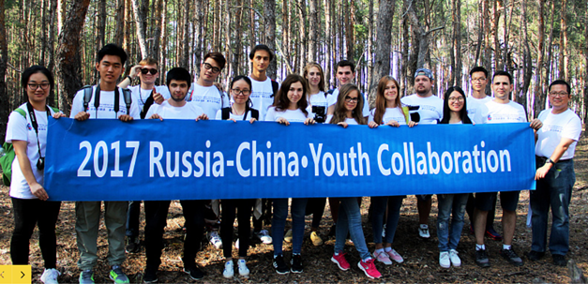
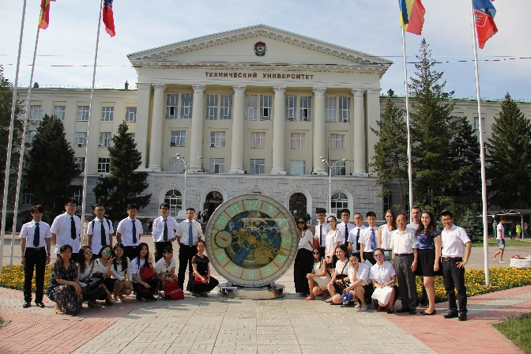
ЛЕТНИЕ ШКОЛЫ
МЕЖДУНАРОДНЫЕ СТУДЕНЧЕСКИЕ МЕДИАЭКСПЕДИЦИИ «МАРШРУТЫ ТИХОГО ДОНА»
ЛЕТНИЕ ШКОЛЫ ПО МОДЕЛИ LANGUAGE+
«ВОЗОБНОВЛЯЕМЫЕ ИСТОЧНИКИ ЭНЕРГИИ И ЗЕЛЕНЫЕ ТЕХНОЛОГИИ»
«ОРГАНИЗАЦИЯ ПЕРЕВОЗОК И УПРАВЛЕНИЕ
НА АВТОМОБИЛЬНОМ ТРАНСПОРТЕ»
«ГОРОДСКОЕ ПЛАНИРОВАНИЕ И ПЕРЕУСТРОЙСТВО: FIFA WORLD CUP»
ДОНСКОЙ ГОСУДАРСТВЕННЫЙ ТЕХНИЧЕСКИЙ УНИВЕРСИТЕТ www.donstu.ru

Slide 26
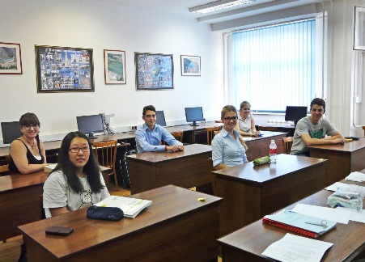
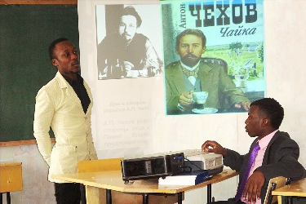
ФАКУЛЬТЕТ «МЕЖДУНАРОДНЫЙ»
Инженерно-технический
Естественнонаучный
Экономический
Гуманитарный
Медико-биологический
Русский язык
как иностранный
+ профили
СЕРТИФИКАТ
УСТАНОВЛЕННОГО
ОБРАЗЦА
КУРСЫ
Русский язык как иностранный
Международные летние школы
Русский язык для бизнеса и предпринимательства
Курсы дополнительного образования
TORFL
Сертификат государственного образца / 6 уровней
ДОНСКОЙ ГОСУДАРСТВЕННЫЙ ТЕХНИЧЕСКИЙ УНИВЕРСИТЕТ www.donstu.ru

Slide 27
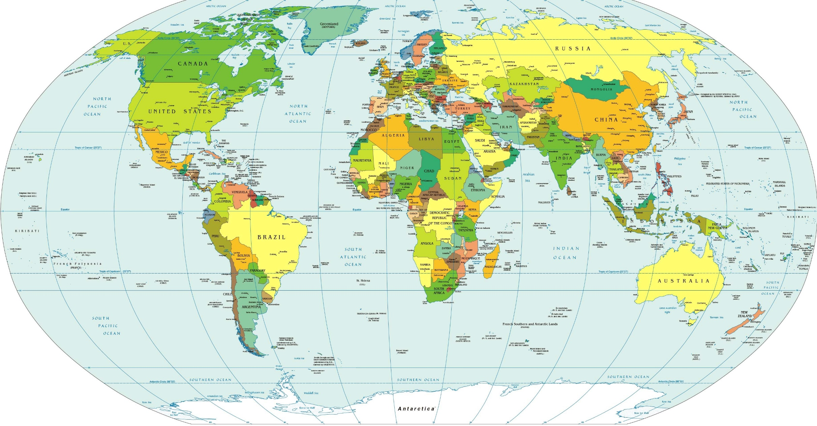
ВЫПУСКНИКИ
ИНСТИТУЦИОНАЛЬНОЕ ПАРТНЁРСТВО
ВЗАИМОДЕЙСТВИЕ В СФЕРЕ КУЛЬТУРЫ И СПОРТА
СОЗДАНИЕ ПРОГРАММ ДВОЙНОГО ДИПЛОМИРОВАНИЯ
ДОНСКОЙ ГОСУДАРСТВЕННЫЙ ТЕХНИЧЕСКИЙ УНИВЕРСИТЕТ www.donstu.ru

Slide 28
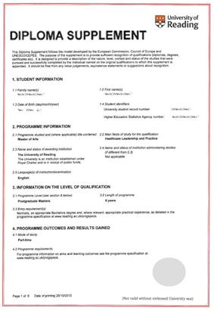
ПРИЛОЖЕНИЕ К ДИПЛОМУ ЕВРОПЕЙСКОГО ОБРАЗЦА
European Diploma Supplement
Это международное приложение к диплому, требования к структуре которого разработаны Европейской комиссией совместно с Советом Европы и ЮНЕСКО
Необходимо выпускнику при поступлении в иностранные университеты.
Интересно зарубежным компаниям при трудоустройстве
Объем каждого элемента учебного плана представлен в зачетных единицах ECTS (European Credit Transfer System), что делает диплом легко сравнимым с дипломами иностранных университетов
Европейское приложение принимают к рассмотрению и азиатские и американские университеты
ДОНСКОЙ ГОСУДАРСТВЕННЫЙ ТЕХНИЧЕСКИЙ УНИВЕРСИТЕТ www.donstu.ru

Slide 29
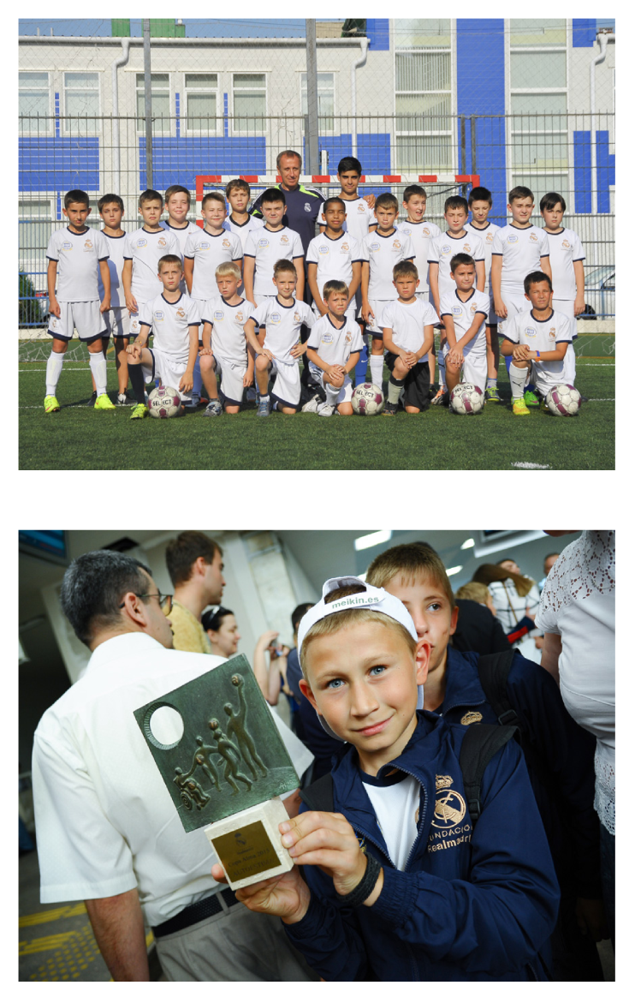
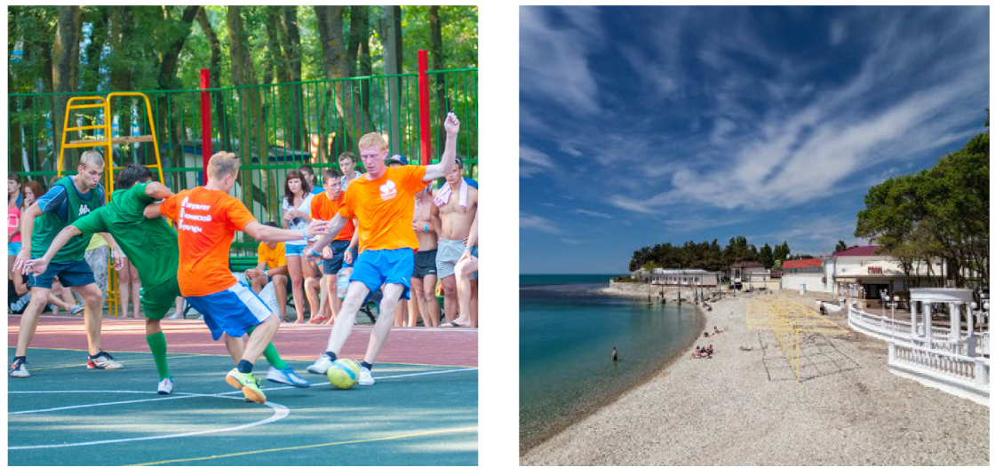
СОЦИАЛЬНАЯ ДЕЯТЕЛЬНОСТЬ
СТУДЕНЧЕСКИЙ ОЗДОРОВИТЕЛЬНО-
СПОРТИВНЫЙ КОМПЛЕКС ДГТУ «РАДУГА»
ПРОЕКТ АКАДЕМИЯ РЕАЛ МАДРИД – ДГТУ
4
1500
спальных
корпуса
мест для
отдыхающих
ЦЕЛИ ПРОЕКТА:
продвижение здорового образа жизни, гражданской активности и ответственности
образовательно-методологическая поддержка, обучение тренеров и менеджеров
развитие спортивной инфраструктуры в регионах РФ
5
700
спортивных
площадок
мест в
конференц-зале
ДОНСКОЙ ГОСУДАРСТВЕННЫЙ ТЕХНИЧЕСКИЙ УНИВЕРСИТЕТ www.donstu.ru

Slide 30
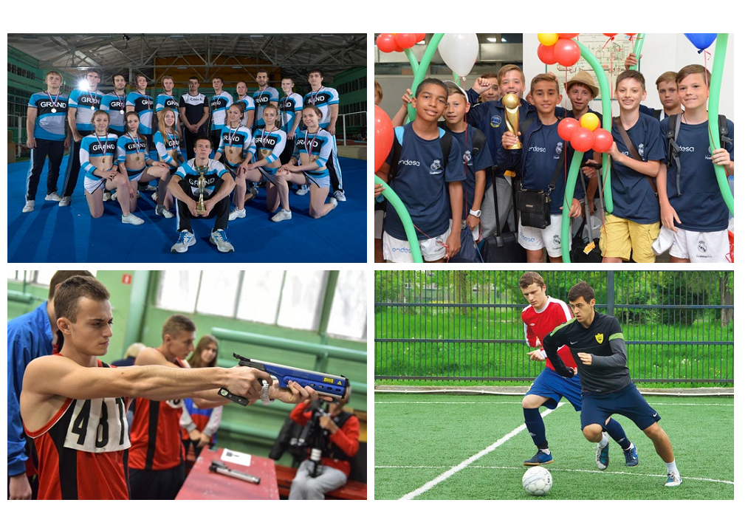
СПОРТ В ДГТУ
26 сентября 2017
состоялась серия киберматчей между китайскими и российскими спортсменами
36
сборных команд
университета
4
года подряд команда
«Реал Мадрид – ДГТУ» становится Обладателем кубка Copa Alma
ДОНСКОЙ ГОСУДАРСТВЕННЫЙ ТЕХНИЧЕСКИЙ УНИВЕРСИТЕТ www.donstu.ru

Slide 31
СОТРУДНИЧЕСТВО С РЕСПУБЛИКОЙ УЗБЕКИСТАН
ПАРТНЕРЫ ДГТУ- ОРГАНИЗАЦИИ УЗБЕКИСТАНА
Ташкентский институт текстильной и легкой промышленности
Ташкентский государственный технический университет
Бухарский государственный университет
Ташкентский технологический университет
Ташкентский государственный технический университет
Ташкентский университет информационных технологий
Ташкентский государственный педагогический университет
Национальный университет Республики Узбекистан
Ташкентский технологический университет
Туринский политехнический университет в г.Ташкенте
187
обучающихся из Республики Узбекистан
17
Джизакский политехнический институт
Андижанский машиностроительный институт
Бухарский государственный инженерно-технический институт
Ташкентский государственный архитектурно-строительный институт
Самаркандский государственный архитектурно-строительный институт
образовательных организаций - партнеров
4
Акционерное Общество «УЗАГРОТЕХСАНОАТХОЛДИНГ»
Инновационный центр информационных технологий им. Мирзо Улугбека
Ассоциация инженерного образования
Академия знаний
бизнес- партнера
ДОНСКОЙ ГОСУДАРСТВЕННЫЙ ТЕХНИЧЕСКИЙ УНИВЕРСИТЕТ www.donstu.ru

Slide 32
ФИЛИАЛ ДГТУ В Г. ТАШКЕНТЕ
ОБРАЗОВАТЕЛЬНЫЕ ПРОГРАММЫ
бакалавриат:
Технологические машины и оборудование (Машины и аппараты пищевых производств)
Машиностроение (Оборудование и технология сварочного производства)
Конструкторско-технологическое обеспечение машиностроительных производств (Технология машиностроения)
Наземные транспортно-технологические комплексы (Техническое обслуживание сельскохозяйственной техники)
Эксплуатация транспортно-технологических машин и комплексов (Эксплуатация сельскохозяйственной техники)
магистратура:
Конструкторско-технологическое обеспечение машиностроительных производств (Технологическое обеспечение качества изделий машиностроения)
Технологические машины и оборудование (Процессы и аппараты пищевых производств)
Материаловедение и технологии материалов (Современные методы диагностики и модификации машиностроительных материалов)
Наземные транспортно-технологические комплексы (Тракторы, сельскохозяйственные машины и оборудование)
ПАРТНЕРЫ СО СТОРОНЫ РЕСПУБЛИКИ УЗБЕКИСТАН:
МИНИСТЕРСТВО ВЫСШЕГО И СРЕДНЕГО СПЕЦИАЛЬНОГО ОБРАЗОВАНИЯ РЕСПУБЛИКИ УЗБЕКИСТАН
АКЦИОНЕРНОЕ ОБЩЕСТВО «УЗАГРОТЕХСАНОАТХОЛДИНГ»
WORK-BASED LEARNING – ОБУЧЕНИЕ НА РАБОЧЕМ МЕСТЕ
ТАШКЕНТСКИЙ ГОСУДАРСТВЕННЫЙ ТЕХНИЧЕСКИЙ УНИВЕРСИТЕТ
ДОНСКОЙ ГОСУДАРСТВЕННЫЙ ТЕХНИЧЕСКИЙ УНИВЕРСИТЕТ www.donstu.ru

Slide 33
ФИЛИАЛ ДГТУ В Г. ТАШКЕНТЕ
ПАРТНЕРЫ СО СТОРОНЫ РЕСПУБЛИКИ УЗБЕКИСТАН:
iPET - МЕЖДУНАРОДНАЯ ПРОГРАММА ПОВЫШЕНИЯ КВАЛИФИКАЦИИ / СПЕЦИАЛЬНЫЕ МОДУЛИ, СПЕЦИАЛИСТЫ ВЕДУЩИХ КОМПАНИЙ, ТЕХНОЛОГИЧЕСКИЕ ТУРЫ НА ВЕДУЩИЕ ПРЕДПРИЯТИЯ
ЦЕНТР РАЗВИТИЯ КОМПЕТЕНЦИЙ ДЛЯ СПЕЦИАЛИСТОВ В ОБЛАСТИ СЕЛЬХОЗМАШИНОСТРОЕНИЯ
МИНИСТЕРСТВО ВЫСШЕГО И СРЕДНЕГО СПЕЦИАЛЬНОГО ОБРАЗОВАНИЯ РЕСПУБЛИКИ УЗБЕКИСТАН
ЦЕНТР ТРАНСФЕРА ТЕХНОЛОГИЙ
ШОУ-РУМЫ:
АКЦИОНЕРНОЕ ОБЩЕСТВО «УЗАГРОТЕХСАНОАТХОЛДИНГ»
ТАШКЕНТСКИЙ ГОСУДАРСТВЕННЫЙ ТЕХНИЧЕСКИЙ УНИВЕРСИТЕТ
ДОНСКОЙ ГОСУДАРСТВЕННЫЙ ТЕХНИЧЕСКИЙ УНИВЕРСИТЕТ www.donstu.ru

Slide 34
СОТРУДНИЧЕСТВО С РЕСПУБЛИКОЙ УЗБЕКИСТАН
СОВМЕСТНЫЕ ОБРАЗОВАТЕЛЬНЫЕ ПРОГРАММЫ
организация-партнер | программа | уровень
Ташкентский институт текстильной и легкой промышленности | Инноватика (профиль «Текстильные технологии») | магистратура
Ташкентский государственный технический университет | Техническое обслуживание сельскохозяйственной техники | бакалавриат
 | Эксплуатация сельскохозяйственной техники | бакалавриат
 | Машины и аппараты пищевых производств | бакалавриат
 | Тракторы и сельскохозяйственные машины | магистратура
Джизакский политехнический университет | Автоматизированные электрические распределительные сети | бакалавриат
ДОНСКОЙ ГОСУДАРСТВЕННЫЙ ТЕХНИЧЕСКИЙ УНИВЕРСИТЕТ www.donstu.ru

Slide 35
СОТРУДНИЧЕСТВО ДГТУ С ТАШГТУ
СОВМЕСТНЫЕ ОБРАЗОВАТЕЛЬНЫЕ ПРОГРАММЫ
программа | уровень
Техническое обслуживание сельскохозяйственной техники | бакалавриат
Эксплуатация сельскохозяйственной техники | бакалавриат
Машины и аппараты пищевых производств | бакалавриат
Тракторы и сельскохозяйственные машины | магистратура
Ташкентский государственный технический университет
ПАРТНЕРЫ СО СТОРОНЫ РЕСПУБЛИКИ УЗБЕКИСТАН:
ФИЛИАЛ ДГТУ В Г. ТАШКЕНТЕ
МИНИСТЕРСТВО ВЫСШЕГО И СРЕДНЕГО СПЕЦИАЛЬНОГО ОБРАЗОВАНИЯ РЕСПУБЛИКИ УЗБЕКИСТАН
АКЦИОНЕРНОЕ ОБЩЕСТВО «УЗАГРОТЕХСАНОАТХОЛДИНГ»
ДОНСКОЙ ГОСУДАРСТВЕННЫЙ ТЕХНИЧЕСКИЙ УНИВЕРСИТЕТ www.donstu.ru

Slide 36
СОТРУДНИЧЕСТВО ДГТУ С ТИТЛП
СОВМЕСТНЫЕ ОБРАЗОВАТЕЛЬНЫЕ ПРОГРАММЫ
программа | уровень
Инноватика (профиль «Текстильные технологии») | магистратура
Ташкентский институт текстильной и легкой промышленности
6
статей опубликовано совместно
защищена диссертация на соискание PhD под совместным руководством: руководитель от ТИТЛП, второй консультант от ДГТУ
получен совместный патент на изобретение
в ноябре 2018 группа ППС и руководящий уровень - проректоры, зав.каф, ведущие преподаватели ТИТЛП прошли очную стажировку в ДГТУ
в июне 2019 состоялся визит проректора ТИТЛП в ДГТУ, в рамках которого проректор ТИТЛП принял участие в обучающих семинарах, по результатам которых был выдан сертификат ДГТУ
совместное участие в проектной заявке в рамках программы Erasmus+ «Текстильные технологии: разработка инновационной программы магистратуры в вузах России и Узбекистана»
из них
2
Scopus
ДОНСКОЙ ГОСУДАРСТВЕННЫЙ ТЕХНИЧЕСКИЙ УНИВЕРСИТЕТ www.donstu.ru

Slide 37
СОТРУДНИЧЕСТВО ДГТУ С ДЖИЗПИ
СОВМЕСТНЫЕ ОБРАЗОВАТЕЛЬНЫЕ ПРОГРАММЫ
программа | уровень
Автоматизированные электрические распределительные сети | бакалавриат
Джизакский политехнический институт
4
в 2018 г. группа ППС и руководящий уровень - проректоры, зав.каф, ведущие преподаватели ДжизПИ прошли очную стажировку в ДГТУ
совместное участие в проектной заявке в рамках программы Erasmus+
статьи опубликовано совместно
ДОНСКОЙ ГОСУДАРСТВЕННЫЙ ТЕХНИЧЕСКИЙ УНИВЕРСИТЕТ www.donstu.ru

Slide 38
ПЕРВЫЙ РОССИЙСКО-УЗБЕКСКИЙ ОБРАЗОВАТЕЛЬНЫЙ ФОРУМ
18.10.18, Ташкент
ПОДПИСАНИЕ СОГЛАШЕНИЙ О СОТРУДНИЧЕСТВЕ С ВУЗАМИ РЕСПУБЛИКИ УЗБЕКИСТАН:
Национальный университет Узбекистана им. Мирзо Улугбека
Ташкентский университет информационных технологий им. Мухаммада ал-Хоразмий
Ташкентский институт текстильной и легкой промышленности
НАБОР ОБУЧАЮЩИХСЯ
СОВМЕСТНЫЕ ОБРАЗОВАТЕЛЬНЫЕ ПРОГРАММЫ
СЕТЕВОЕ ПАРТНЕРСТВО
ЦЕНТРЫ КОМПЕТЕНЦИЙ
ФИЛИАЛЫ И ПРЕДСТАВИТЕЛЬСТВА
ДОНСКОЙ ГОСУДАРСТВЕННЫЙ ТЕХНИЧЕСКИЙ УНИВЕРСИТЕТ www.donstu.ru

Slide 39
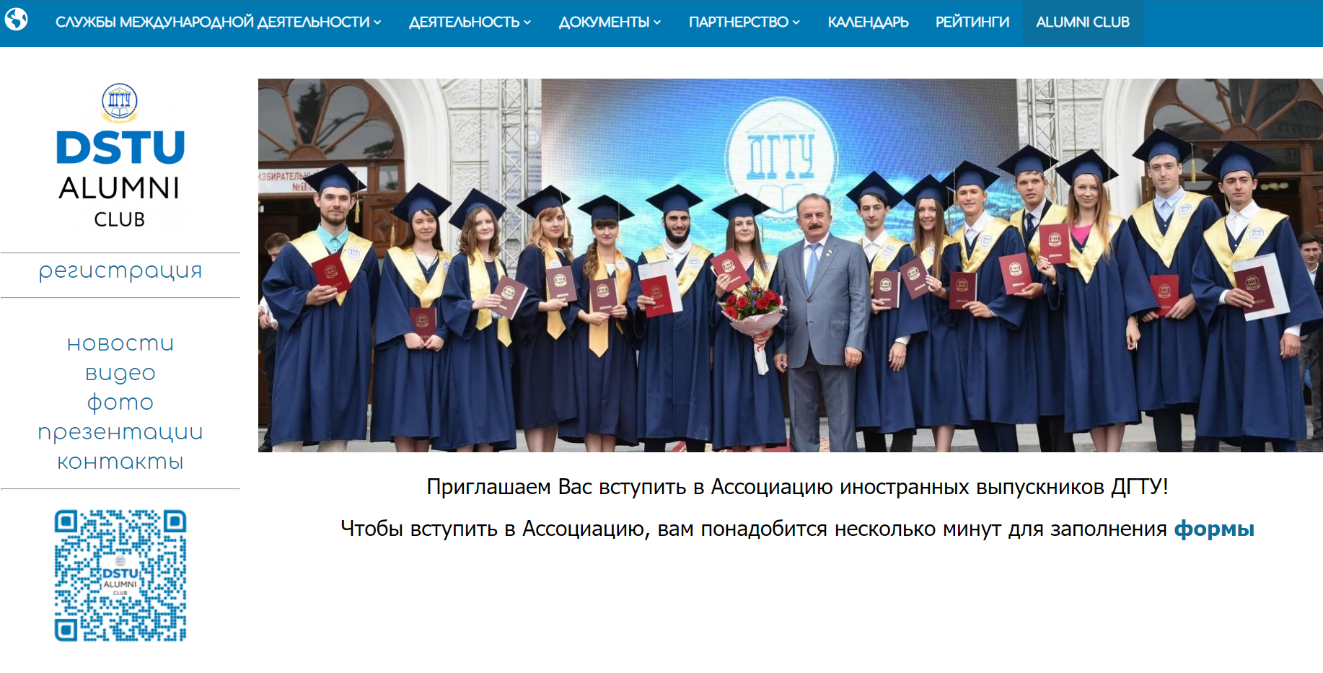
АССОЦИАЦИЯ ИНОСТРАННЫХ ВЫПУСКНИКОВ ДГТУ
international.donstu.ru/alumni-club
ДОНСКОЙ ГОСУДАРСТВЕННЫЙ ТЕХНИЧЕСКИЙ УНИВЕРСИТЕТ www.donstu.ru

Slide 40
ПЕРСПЕКТИВЫ СОТРУДНИЧЕСТВА
совместные научные исследования и спин-офф деятельность по модели «университет-предприятие»
совместные образовательные программы
участие в совместных проектах и грантах
MBA / MPA / стажировки / бизнес-ориентированные программы дополнительного образования
MICE-услуги: организация и проведение международных бизнес-мероприятий, форумов, выставок, шоу-румов и др.
ДОНСКОЙ ГОСУДАРСТВЕННЫЙ ТЕХНИЧЕСКИЙ УНИВЕРСИТЕТ www.donstu.ru

Slide 41
90-ЛЕТИЕ ДГТУ
10 СЕНТЯБРЯ 2020
ОБРАЗОВАТЕЛЬНЫЙ ПРОЕКТ АРХИКОМ
СЕНТЯБРЬ-ОКТЯБРЬ 2020
ПАРТНЕРЫ
МЕЖДУНАРОДНАЯ КОНФЕРЕНЦИЯ
«МОДЕЛИРОВАНИЕ ПРОЦЕССОВ E4E
(EDUCATION FOR EMPLOYMENT) :
ИННОВАЦИОННЫЕ ОБРАЗОВАТЕЛЬНЫЕ ПРОГРАММЫ И СЕТЕВОЕ ПАРТНЕРСТВО.
Х ЮБИЛЕЙНАЯ СЕССИЯ БОЛОНСКОГО КЛУБА
Бухарский государственный инженерно-технический институт
Ташкентский государственный архитектурно-строительный институт
Самаркандский государственный архитектурно-строительный институт
ДОНСКОЙ ГОСУДАРСТВЕННЫЙ ТЕХНИЧЕСКИЙ УНИВЕРСИТЕТ www.donstu.ru

Slide 42
МИНИСТЕРСТВО НАУКИ И ВЫСШЕГО ОБРАЗОВАНИЯ РОССИЙСКОЙ ФЕДЕРАЦИИ
ДОНСКОЙ ГОСУДАРСТВЕННЫЙ ТЕХНИЧЕСКИЙ УНИВЕРСИТЕТ
СПАСИБО ЗА ВНИМАНИЕ!
www.donstu.ru

Slide 43
КОНТАКТЫ
АЛИНА ВИНИЦКАЯ
УПРАВЛЕНИЕ РАЗВИТИЯ МЕЖДУНАРОДНОГО ПАРТНЕРСТВА
+7 (863) 2-738-785
dstu_oms@mail.ru
cipp@donstu.ru
www.donstu.ru

